Slide 1
Питання до розгляду
1. Чому утеплюємо?
2. Методи утеплення:
- вентильований фасад;
- зовнішнє утеплення «Термошуба»;
- у середині стінової конструкції;
- внутрішнє утеплення
3. Технологія утеплення
4. Теплотехнічний розрахунок

Slide 2
1 Чому утеплюємо?
Захист фасаду від несприятливого впливу зовнішнього середовища. Запобігання руйнування будівлі. Оптимальний мікроклімат приміщення.

Slide 3
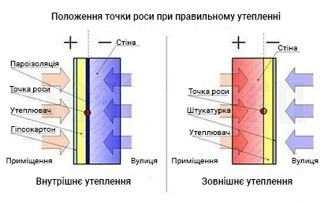
2. Методи утеплення

Slide 4
Методи утеплення
У середині стінової
конструкції
Вентильований
фасад
Зовнішнє утеплення
«Термошуба»
Внутрішнє утеплення

Slide 5
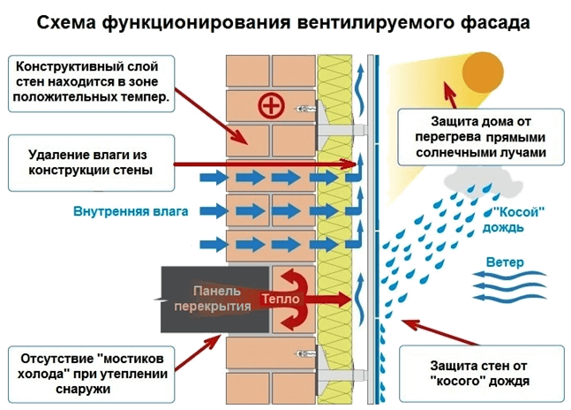
І Вентильований фасад

Slide 6
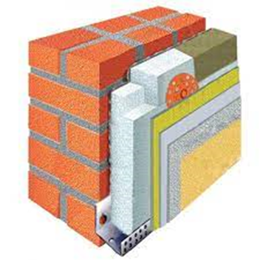
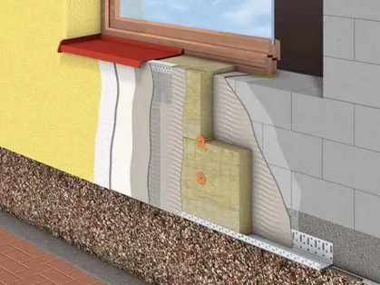
ІІ Зовнішнє утеплення методом «Термошуба»
10-20 років
При порушенні технології використання, термін експлуатації значно скорочується. Пінополістирол не «дихає», що відповідно теж може сприяти утворенню цвілі. Особливо якщо утеплення виконано з порушенням технології і неякісним матеріалом.

Slide 7
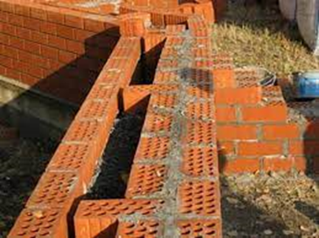
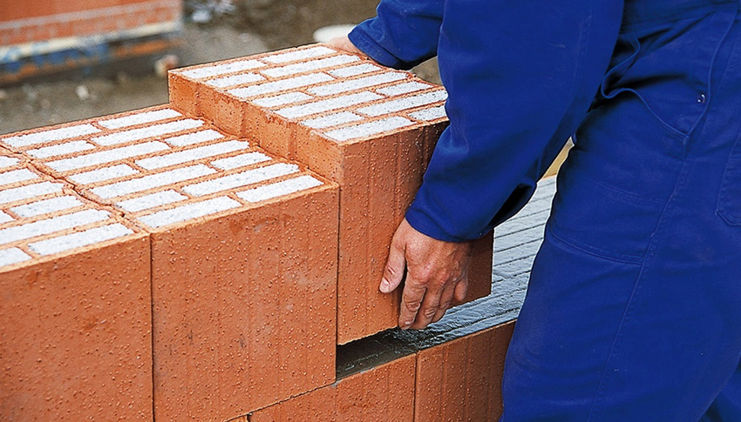
ІІІ У середині стінової конструкції
Керамоблок+перліт
Колодцева кладка з керамзитом

Slide 8
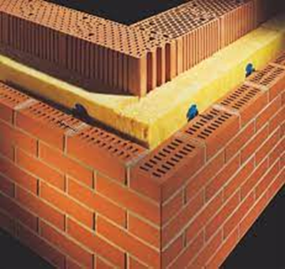
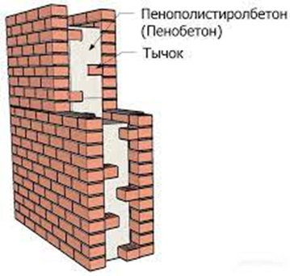
Колодцева кладка із заливкою пінополістеролбетоном
Колодцева кладка з плитним утеплювачем

Slide 9
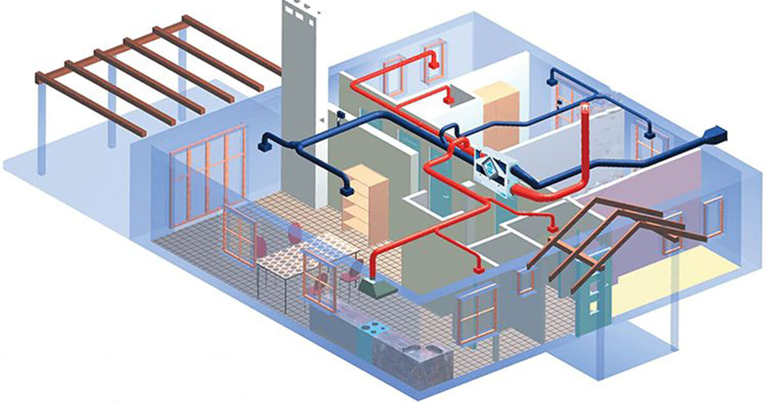
IV Внутрішнє утеплення
Ніколи не приймаємо, якщо вже є, то обов’язково повинна бути примусова вентиляція, природньої не вистачить.

Slide 10
3. Технологія утеплення
Використовуємо спеціальні технологічні карти від заводів виробників, наприклад
а) ТЕХНОЛОГІЧНА КАРТА на влаштування фасаду теплоізоляційно-опоряджувальною системою «БАУМІТ» https://baumit.ua/files/ua/technical_documents/ULASHT_1.pdf
б) Технологічна карта на улаштування скріпленої зовнішньої теплоізоляції DOPS від виробника Технологічний відділ ТОВ «ВК «Поліпласт» https://poli-plast.ua/wp-content/uploads/2019/09/SU-minvata-prew.pdf
в) ТЕХНОЛОГІЧНА КАРТА на влаштування теплоізоляції фасаду будинків з використанням мінераловатних плит та матеріалів PROFline
https://proflinenew.ua/wp-content/uploads/2018/03/Uteplennya-fasadu-mineralovatnymy-plytamy-sumishamy-PROFline.pdf
г) Типові технологічні карти від CERESIT
https://www.ceresit.by/be/service/doc.html Спробуйте знайти українською!

Slide 11
4. Теплотехнічний розрахунок
Головні нормативні документи
ДСТУ 9191:2022
Теплоізоляція будівель.
Метод вибору теплоізоляційного
матеріалу для утеплення будівель
ДБН В.2.6-31:2021
Теплова ізоляція
та енергоефективність
будівель
https://dreamdim.ua/wp-content/uploads/2022/08/DBN-V_2_6-31-2021.pdf
https://eurobud.ua/wp-content/uploads/2023/05/dstu-9191-2022-teploizolyacziya-budivel-metod-vyboru-teploizolyaczijnogo-materialu-dlya-uteplennya-budivel.pdf

Slide 12
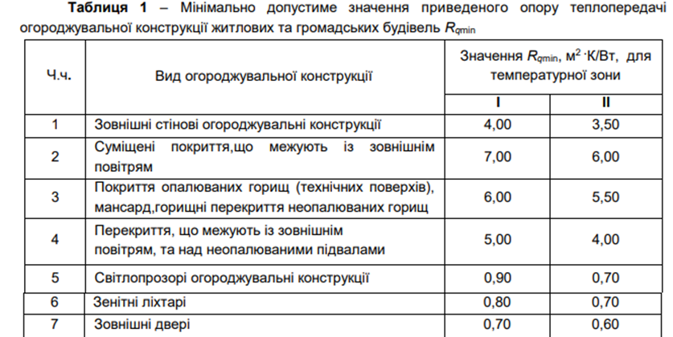
1. ТЕПЛОВА ІЗОЛЯЦІЯ ТА ЕНЕРГОЕФЕКТИВНІСТЬ БУДІВЕЛЬ ДБН В.2.6-31:2021
В цьому документів визначаємо:
А) Мінімально допустиме значення приведеного опору теплопередачі огороджувальної конструкції житлових та громадських будівель Rqmin. Стр.7

Slide 13
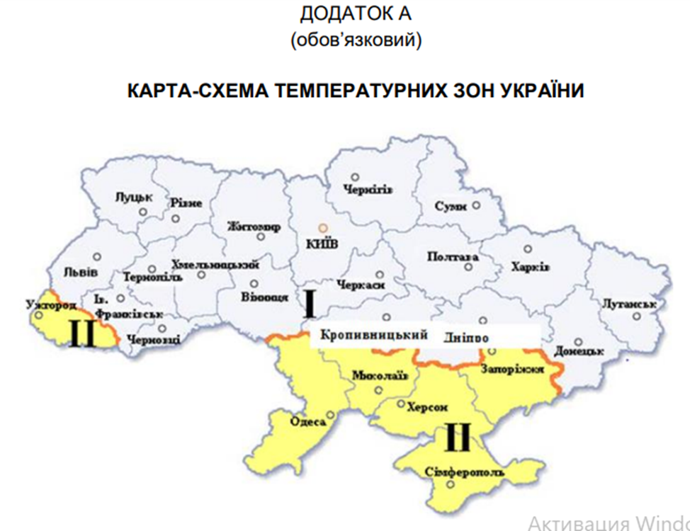
Б) Температурну зону

Slide 14
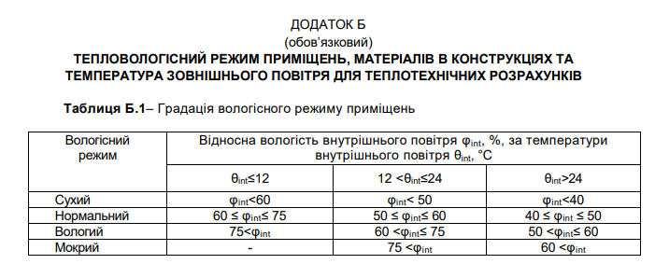
В) Вологісні умови експлуатаці
0

Slide 15
2. ДСТУ 9191:2022 Теплоізоляція будівель. Метод вибору теплоізоляційного матеріалу для утеплення будівель
з цього документу обираємо:
А) розрахункові теплофізичні характеристики будівельних матеріалів.
Додаток А, стовпчик 9.
Розрахункові теплофізичні характеристики будівельних матеріалів під час проєктування потрібно приймати згідно з додатком А або протоколами випробування. Результати проведених випробувань повинні потрібно підтверджувати кожні п’ять років.

Slide 16
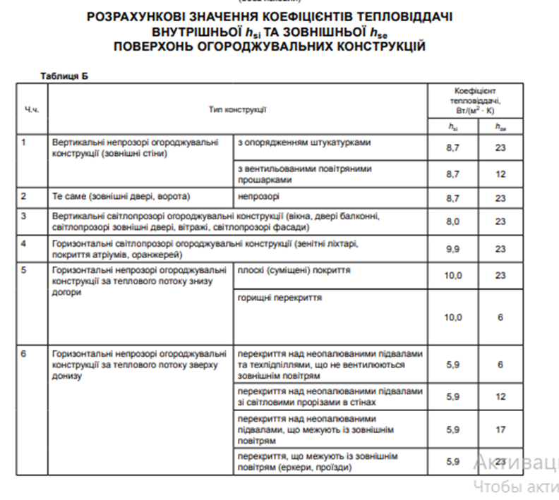
Б) Розрахункові значення коефіцієнтів тепловіддачі внутрішньої hsi та зовнішньої hse поверхонь огороджувальних конструкцій

Slide 17
Товщину теплоізоляційного шару в непрозорій огороджувальний конструкції визначають за виконанням вимоги ДбН В.2.6-31
RΣпр,k ≥ Rqmin,
де RΣпр,k — приведений опір теплопередачі непрозорої огороджувальної конструкції чи непрозорої частини огороджувальної конструкції, що розраховують, м2 · К/Вт.
Rqmin — мінімально допустиме значення приведеного опору теплопередачі непрозорої огороджувальної конструкції чи непрозорої частини огороджувальної конструкції, м2 · К/Вт, що встановлюють згідно з ДБН В.2.6-31
Мінімально допустимий опір теплопередачі внутрішніх огороджувальних конструкцій, що розділяють приміщення з розрахунковими температурами повітря, які відрізняються більше ніж на 4 оС, визначають відповідно до алгоритму, наведеному в додатку Е.

Slide 18
Для термічно однорідних огороджувальних конструкцій визначають опір теплопередачі згідно з формулою
Де hsi, hse — коефіцієнти теплообміну внутрішньої і зовнішньої поверхонь огороджувальної конструкції, Вт/(м2 ∙ К), які приймають згідно з додатком Б; Ri — тепловий опір і-го шару конструкції, м2 ∙ К/Вт. Для замкнених повітряних прошарків значення теплового опору визначають за даними, наведеними у додатку В; di — товщина і-го шару конструкції, м; λір — теплопровідність матеріалу і-го шару конструкції за розрахункових умов експлуатації (розрахункова теплопровідність), Вт/(м ∙ К), приймають згідно з додатком А; i…I — кількість шарів огороджувальної конструкції.

Slide 19
Приклад
Умова: Стіна з керамічної звичайної на цементно-піщаному розчині
Товщина стіни в дві цеглини – 510 мм. Внутрішнє тинькування розчином
цементно-піщаним – 20 мм
Розв'язання:
Стіна з керамічної звичайної на цементно-піщаному розчині
Характеристика в сухому стані
густина ρ0, 1800 кг/м3
Розрахункові характеристики за умов експлуатації Б
теплопровідність λр, Вт/(м ∙ К) 0,81
Розчин цементно-піщаний
Характеристика в сухому стані
густина ρ0, 1800 кг/м3
Розрахункові характеристики за умов експлуатації Б
теплопровідність λр, Вт/(м ∙ К) 0,93
1/8,7+0,51/0,81+0,02/0,93+1/23 = 0,115+0,63+0,02+0,043 = 0,81
Порівнюємо з нормативним значенням Rqmin = 4.
Висновок: стіну необхідно утеплювати

